Slide 1
Texturas
La textura táctil, es aquella que podemos percibir a través del tacto y podemos encontrar texturas rugosas, con relieve, lisa, etc.
La textura visual, es aquella textura que solo se puede ver a través de la vista, en ella encontramos las que son graficadas por el dibujo y reprentan alguna forma. Pueden ser naturales, son aquellas que se encuentran en la naturaleza, como un tronco, un árbol, la piel de un animal, ó artificiales, son aquellas superficies que tienen los objetos fabricados por el ser humano, como la pared, un auto, un rayador de cocina, etc.

Slide 2
La textura es una cualidad abstracta, añadida a la forma concreta para personificarla y distinguirla entre las demás. La textura, por lo tanto, es una cualidad diferencial que ayuda a distinguir y reconocer los objetos, por ejemplo, un muro puede ser igual a otro en forma, superficie, color y simplemente distinguirse por su textura. Todo lo que percibimos por el sentido de la vista esta compuesto por formas, colores y texturas. Con todo, la mayor parte de nuestra experiencia en la percepción de la textura es óptica, no táctil. Mucho de lo que percibimos como textura está pintado, fotografiado, filmado... simulando una materia que realmente no está presente y por lo tanto no podemos comprobar por medio del tacto, pero si tenemos información por la luz que recibe y refleja, por las sombras y por archivado en nuestro cerebro. Es un hecho que se da también en la naturaleza, ya que muchos animales adoptan o tienen aspecto de lo que les rodea adoptando los colores y las texturas de lo que les rodea con el fin de camuflarse en el contexto y pasar desapercibidos de sus predadores.

Slide 3
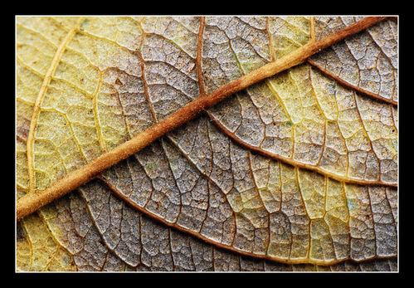

Slide 4
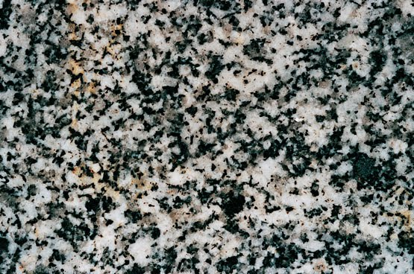

Slide 5
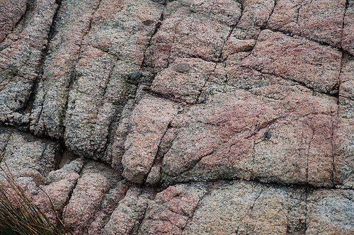

Slide 6
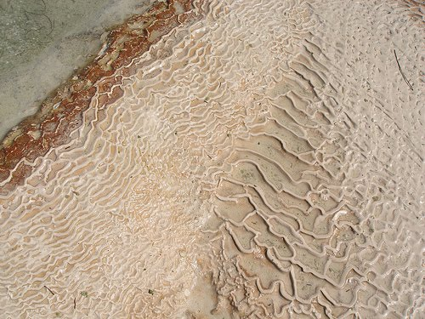

Slide 7
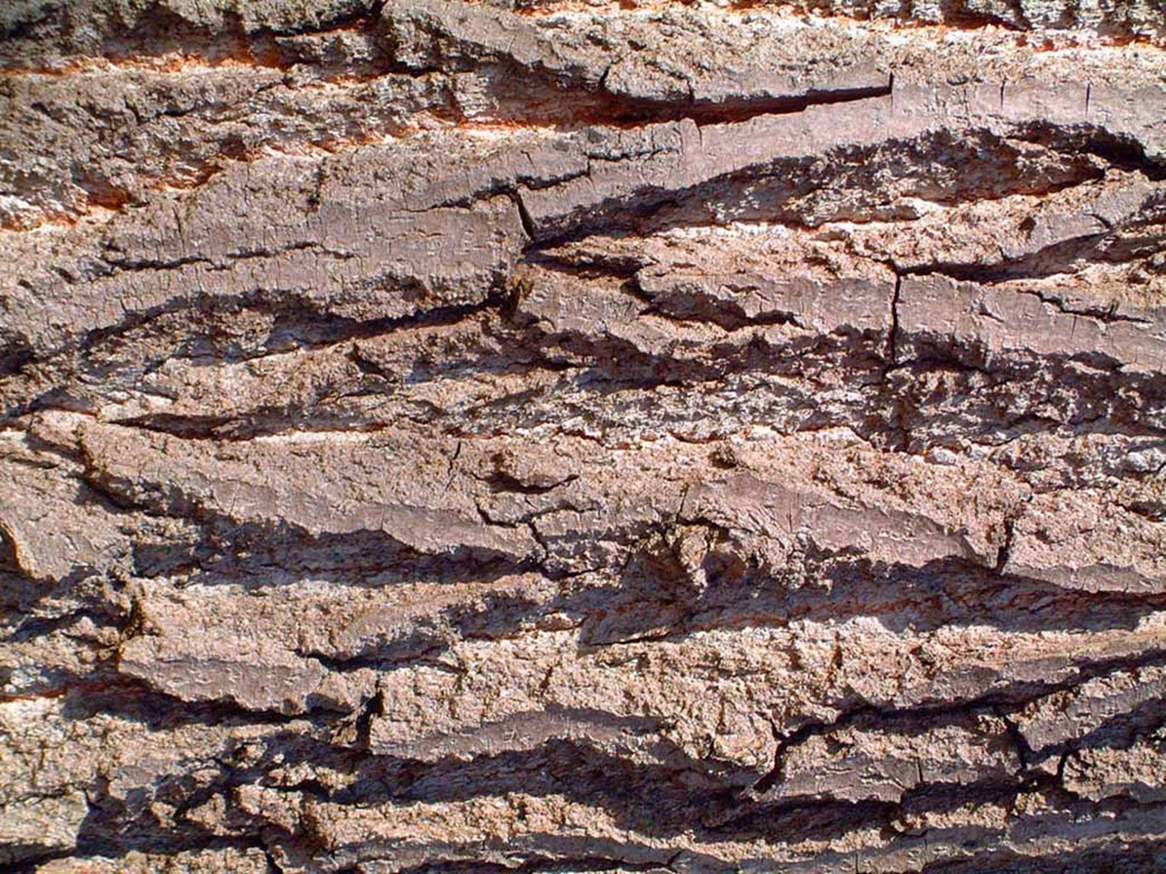

Slide 8
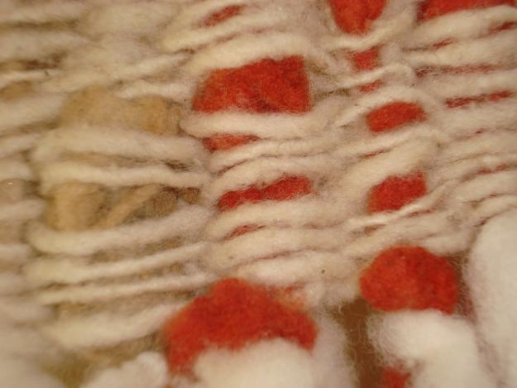

Slide 9
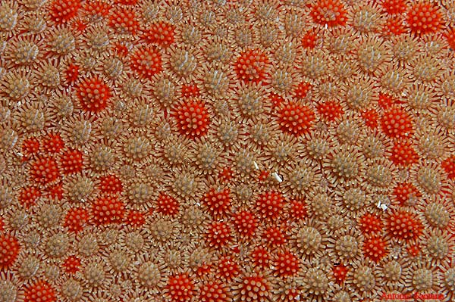

Slide 10
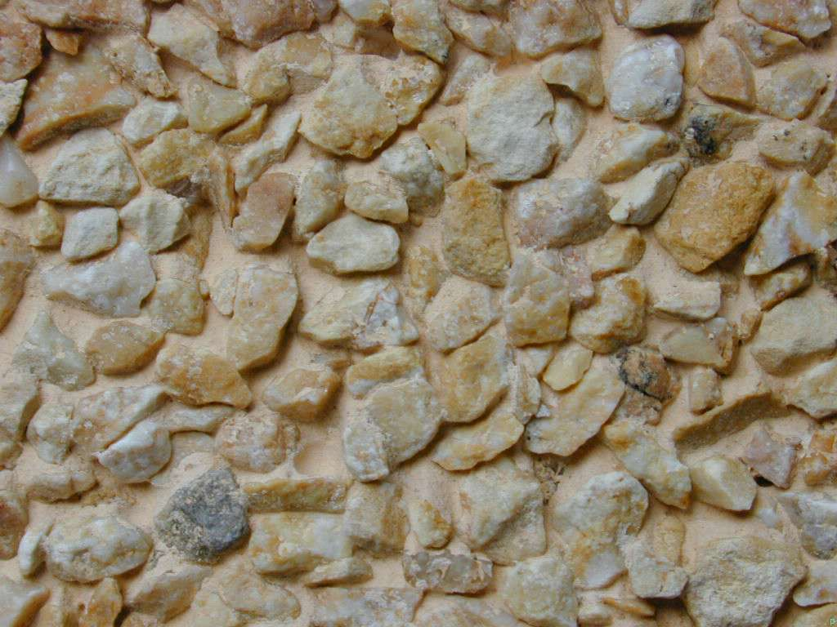

Slide 11
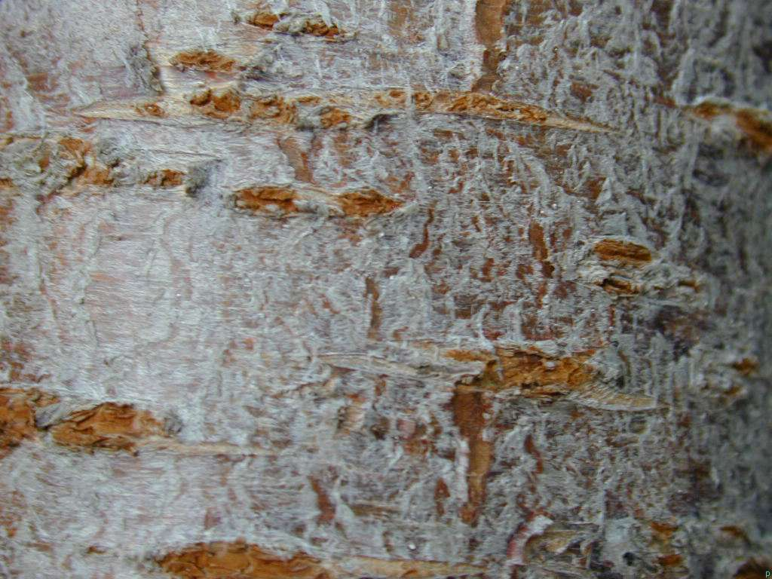

Slide 12
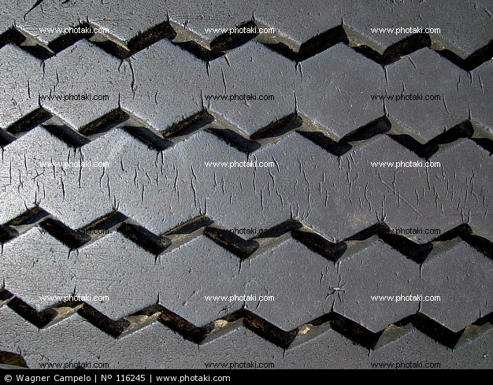

Slide 13
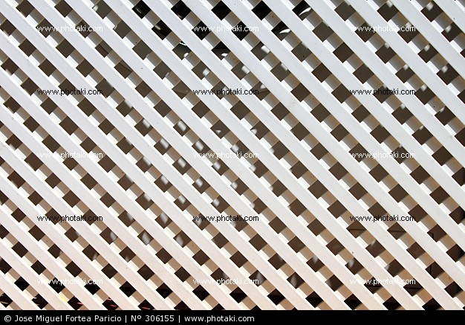

Slide 14
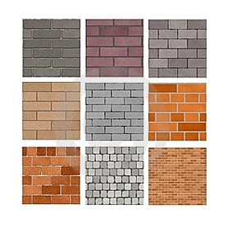

Slide 15
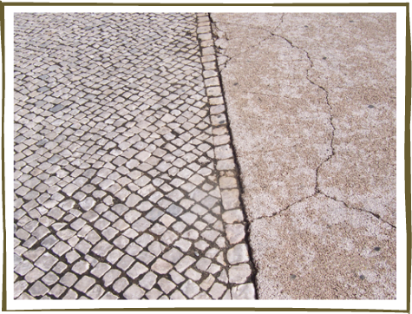

Slide 16
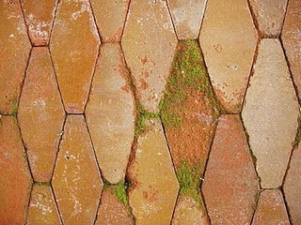

Slide 17
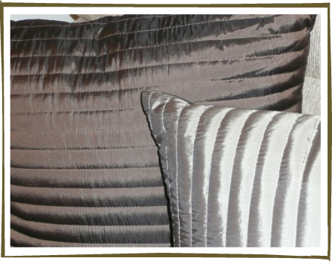

Slide 18
